Slide 1
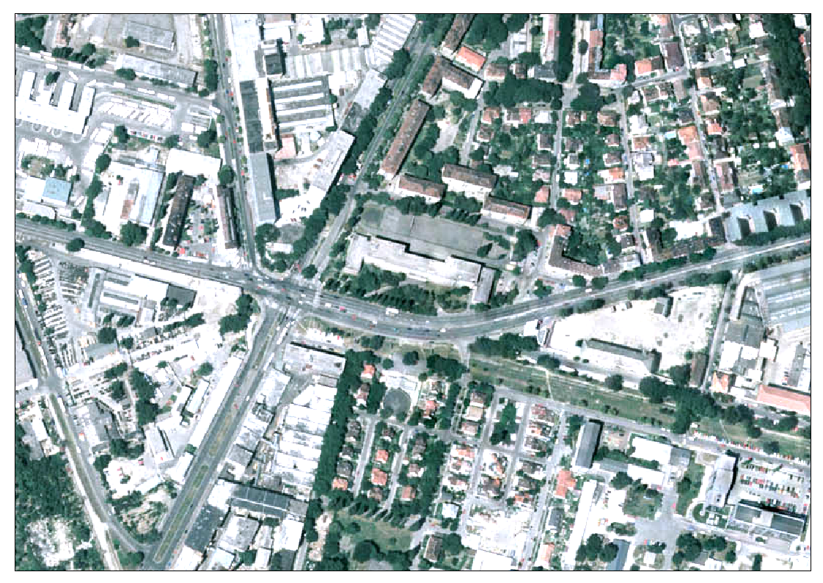
Geografické informačné systémy – praktické ukážky
využitia pri podpore tvorby rozhodnutí o krajine
Absolventská prednáška GJH
2011
Mgr. Martin Iring

Slide 2
Mgr. Martin Iring
Vzdelanie:
1997-2005 Gymnázium Jura Hronca
2005-2008 Prírodovedecká fakulta odbor: Geografia a kartografia
2008-2010 Prírodovedecká fakulta odbor: Geografická kartografia geoinformatika a DPZ
2010-2014? Prírodovedecká fakulta odbor: Fyzická geografia a geoekológia
Práca:
2007-2010 Práca na projekte ZBGIS
2010-2011 Práca na projekte SODB_2011
2011-2012? Práca na projekte ESKN

Slide 3
Geografické informačné systémy – GIS I
GIS je informačný prvok systému riadenia krajiny. Zjednodušene je GIS nástroj na prácu s geografickými informáciami.
Vstupmi GISov sú geografické údaje a metodika výskumu. Výstupom sú nové geografické údaje, ktoré umožňujú ich syntézou generovať geografické údaje.
Využitie GISov je možné v každej oblasti, v ktorej sa pracuje s geografickými údajmi. Napr.:
  Inžinierske aplikácie
  Enviromentálne aplikácie
  Vojenské aplikácie
  Archeológia
  Územné mapovanie
Užívateľ
GIS
Krajina

Slide 4
Geografické informačné systémy GIS II
Geografický informačný systém sa skladá z niekoľkých subsystémov. Sú to:
  Subsystém zberu údajov...
  Subsystém integrácie údajov...
  Subsystém generovania nových údajov...
  Subsystém distribúcie generovaných údajov...
Špeciálne dôležité komponenty GIS sú:
  Geografická databáza s svojim SRBD – v drvivej väčšine relačného typu.
  Užívateľ a jeho schopnosti

Slide 5
Geografické informačné systémy GIS III
V GIS nepracujeme priamo s krajinou, ale s jej abstraktným, generalizovaným modelom uloženým v digitálnej podobe v geografickej databáze. Už prezentovaný obrázok sa zmení na:
Užívateľ zadá dopyt na informáciu. GIS tento dopyt prevedie pomocou svojich analytických nástrojov na sled matematicky operácií. Predá ich systému riadenia bázy údajov, ktorých ich vykoná nad údajmi v databáze a vráti výsledok. GIS prevedie výsledok dopytu na užívateľom zadaný formát – mapa, graf, tabuľka...
Užívateľ
GIS
SRBD
Geografická databáza

Slide 6
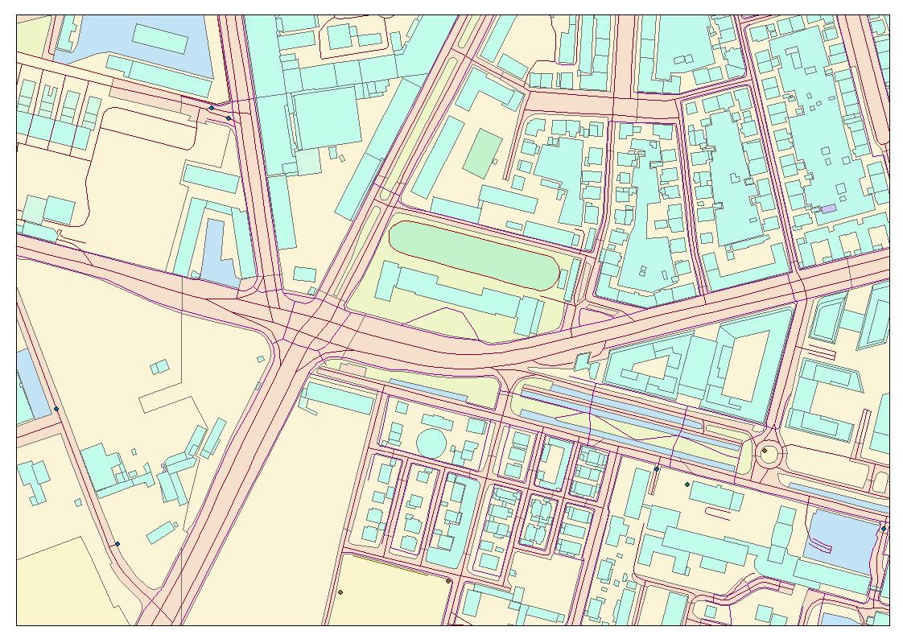
Geografické údaje I
Akékoľvek informácie, ktoré okrem tématickej a časovej informácie má aj polohovú zložku.
  Priamo cez súradnice X,Y,Z alebo fí a lambda.
  Nepriamo cez adresu, opis polohy.
V prevažnej väčšine sú uchovávané v databázach.
  Poloha kódovaná v špeciálnom atribúte.
Geografické údaje sa ukladajú vo vektorovom, alebo rastrovom tvare.
  Raster – prevažne štvorcová mriežka údajov s pevne stanoveným rozostupom uzlov mriežky.
  Vektor – topologická štruktúra, ktorej všetky entity sa skladajú z bodov, línií a plôch. Ich topológia jednoznačne určuje ich vzájomné polohové vzťahy.

Slide 7
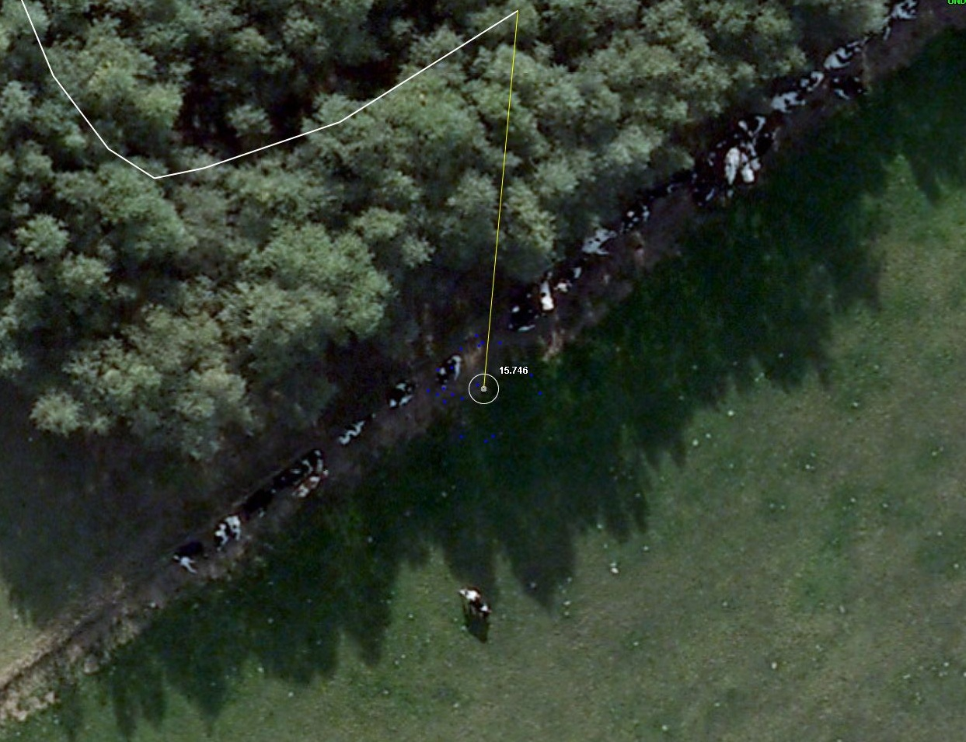
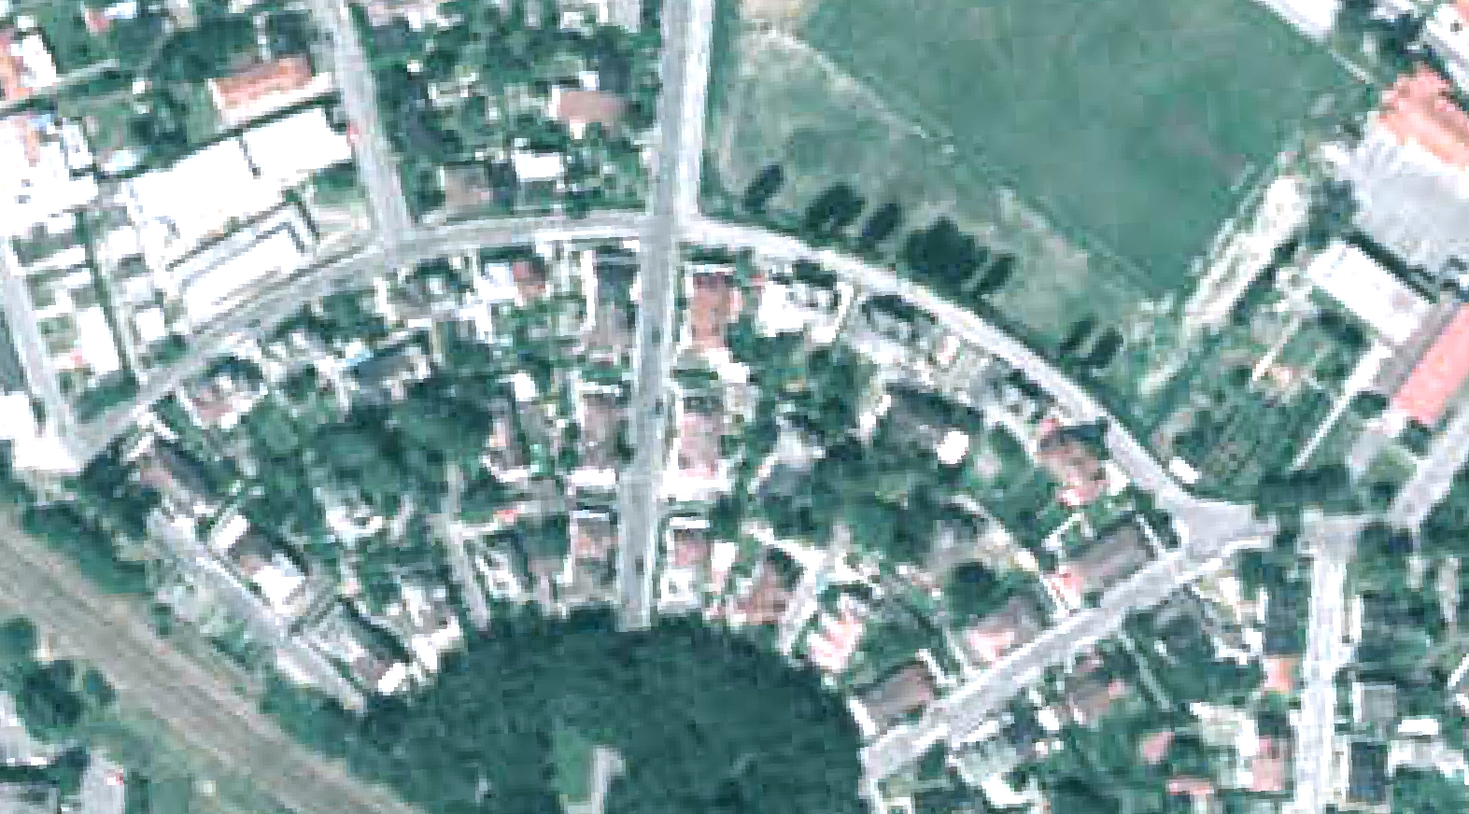
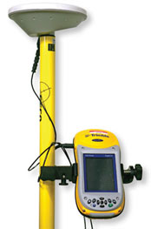
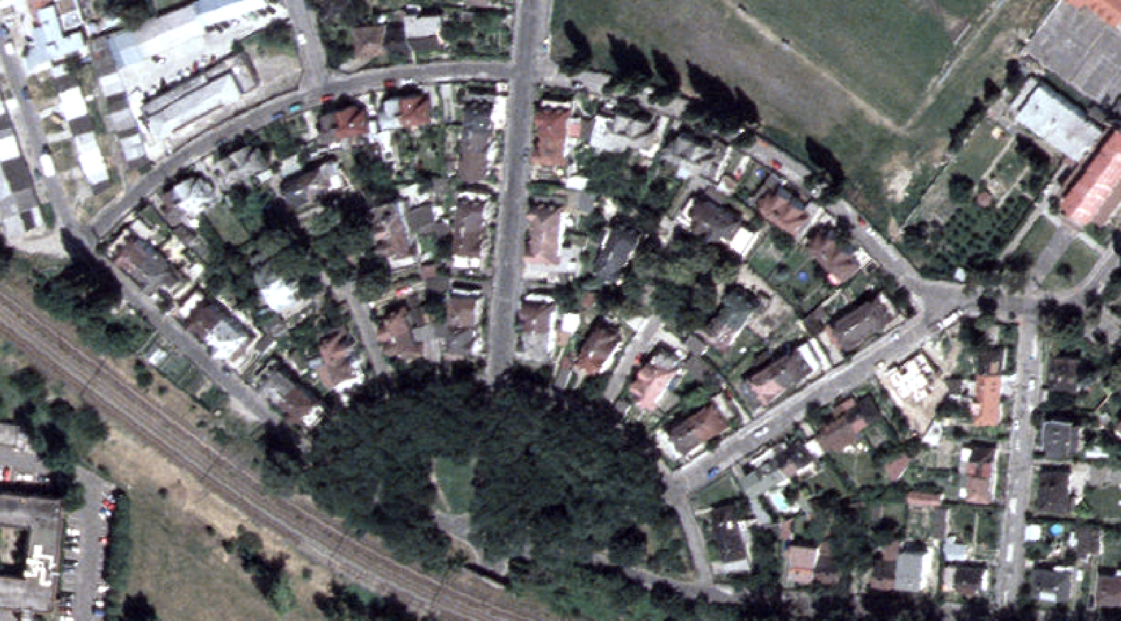
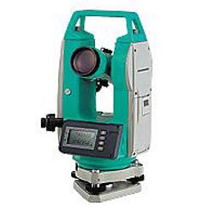
Geografické údaje II
Geografické údaje sa najčastejšie zbierajú nasledujúcimi technikami:
  Digitalizácia máp
  Bezkontaktné snímacie techniky
    Letecké snímky vo viditeľnom spektre
    Družicové snímky
    LIDAR
    RADAR
  Pozemný zber
    Teodolity
    Prístroje GNSS – GPS,GNSS

Slide 8
Analytické nástroje GIS I
Slúžia na generovanie nových geografických údajov na základe užívateľských požiadaviek.
Vo väčšine programov z oblasti GISov sú implementovane modulárne. Napr.:
  Modul nástrojov na hydrologické modelovanie
  Modul nástrojov na krízové riadenie
  Modul nástrojov na tvorbu sieťových analýz
  A pod.
V zásade je možné si vytvárať vlastné kombináciou existujúcich prípadne tvorbou nových (sú nevyhnutné znalosti v oblastiach programovania a prírodných vied)

Slide 9
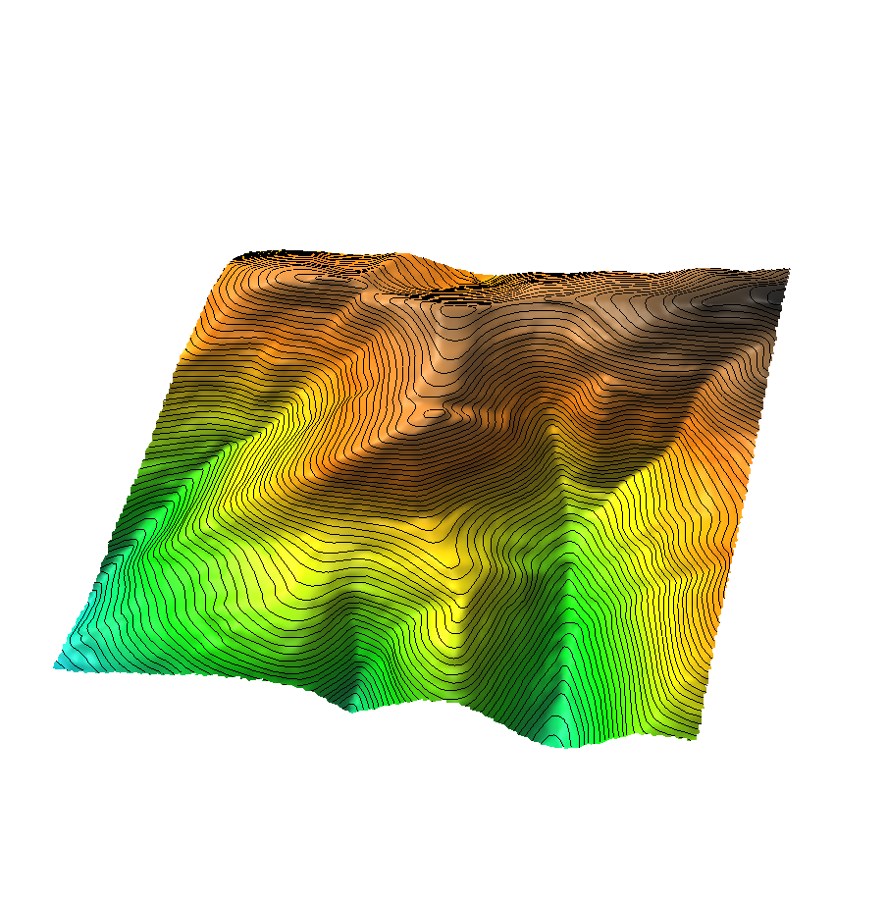
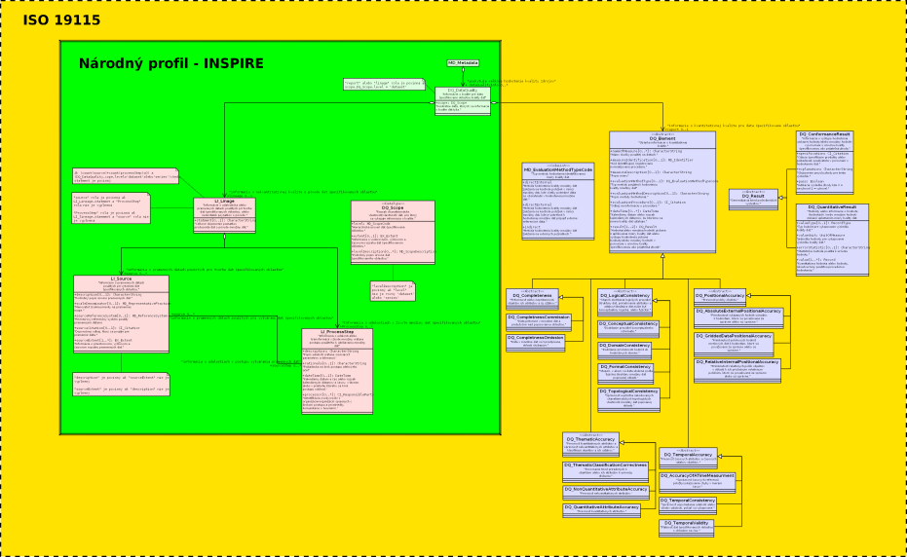
A teraz niekoľko praktických ukážok
☺

Slide 10
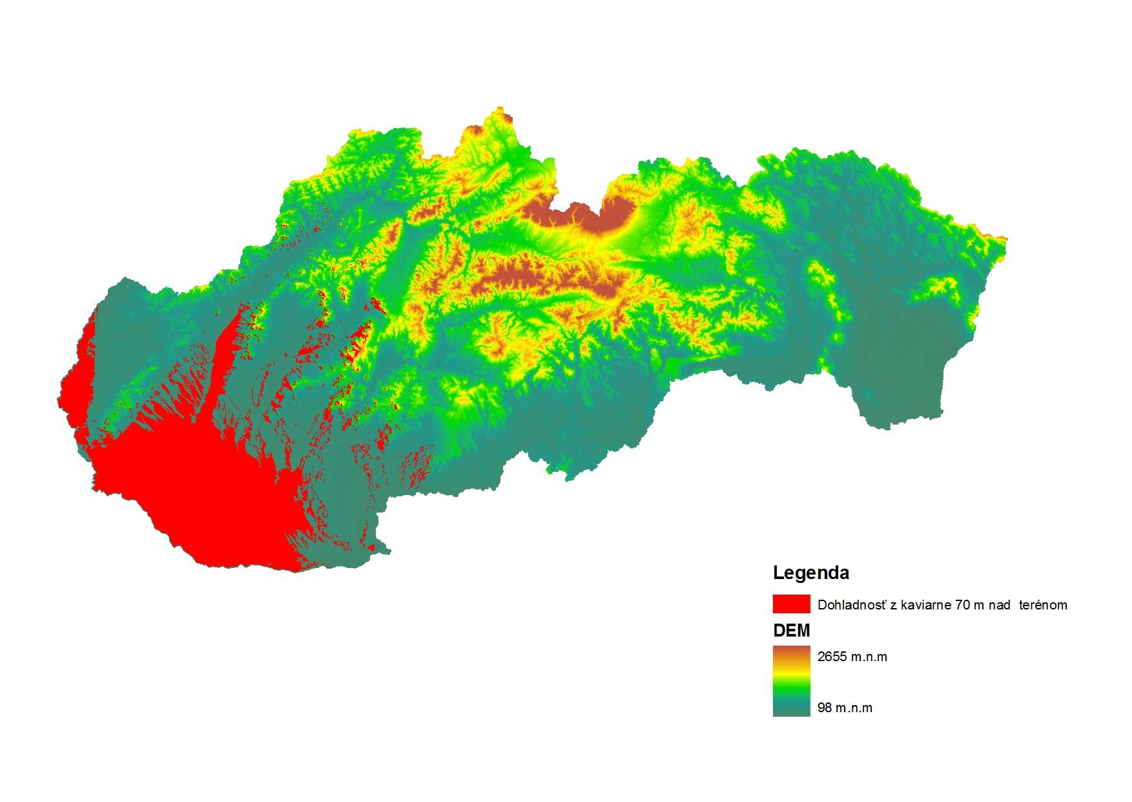
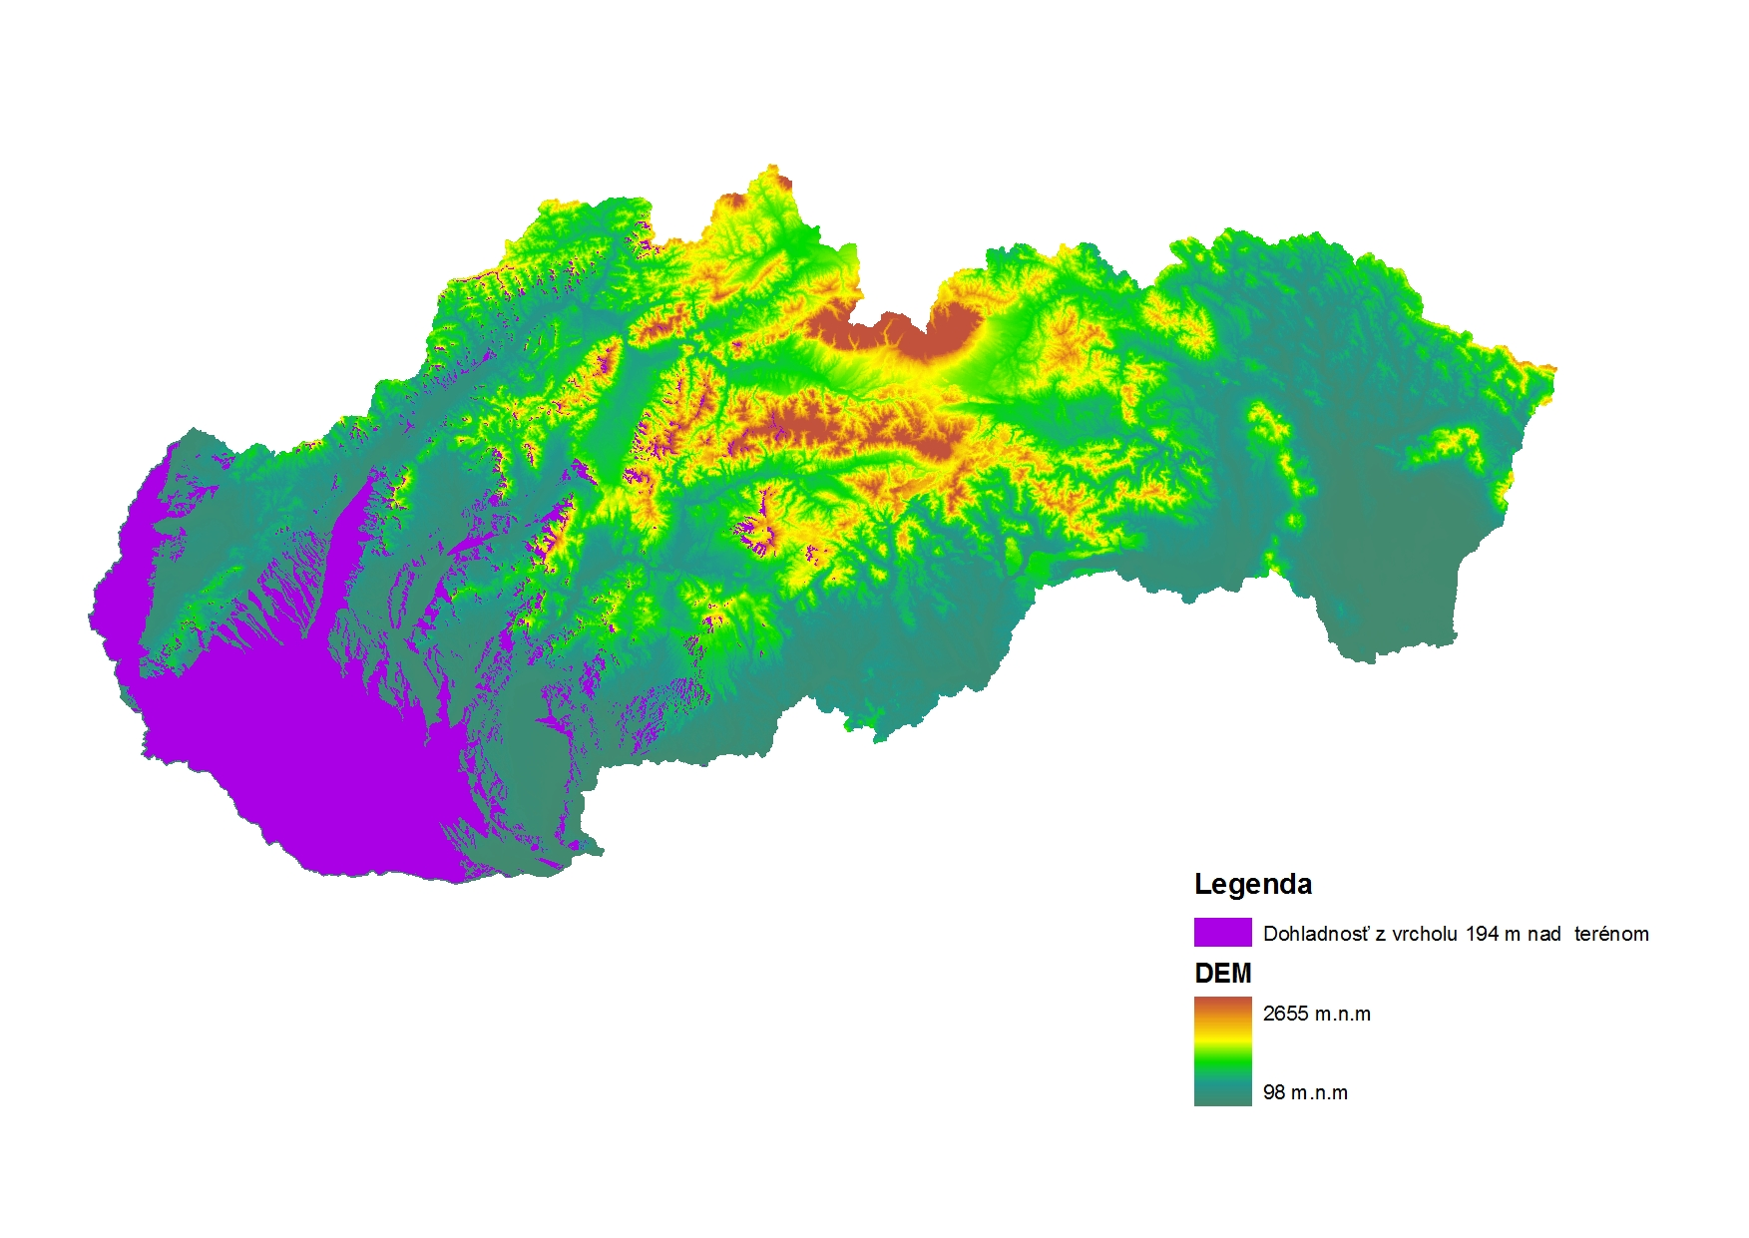
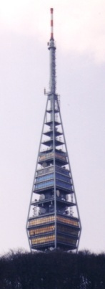
Analýza viditeľnosti z tv vysielača kamzík
Úloha zistiť oblasť SR, ktorú je vidieť z reštaurácie na TV veži Kamzík a oblasť, ktorú je vidieť z jej vrchola.
Výška reštaurácie nad terénom 70 m – 503 m.n.m
Výška vrcholu TV veže 194 m – 627 m.n.m
Pri výpočte sa bralo do úvahy zakrivenie Zemského telesa.
Rozloha viditeľného územia SR z reštaurácie je 436 km2.
Rozloha viditeľného územia SR z vrcholu je 466 km2.

Slide 11
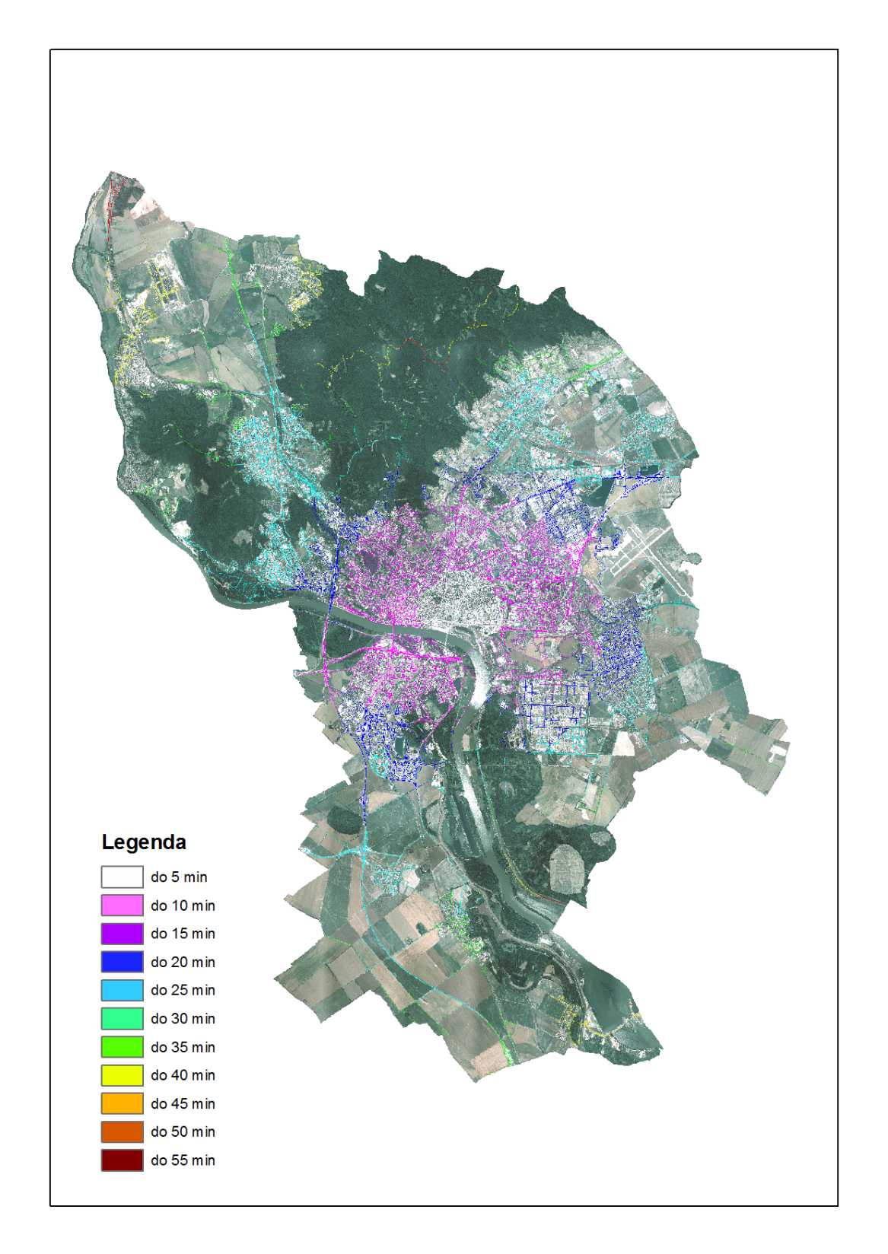
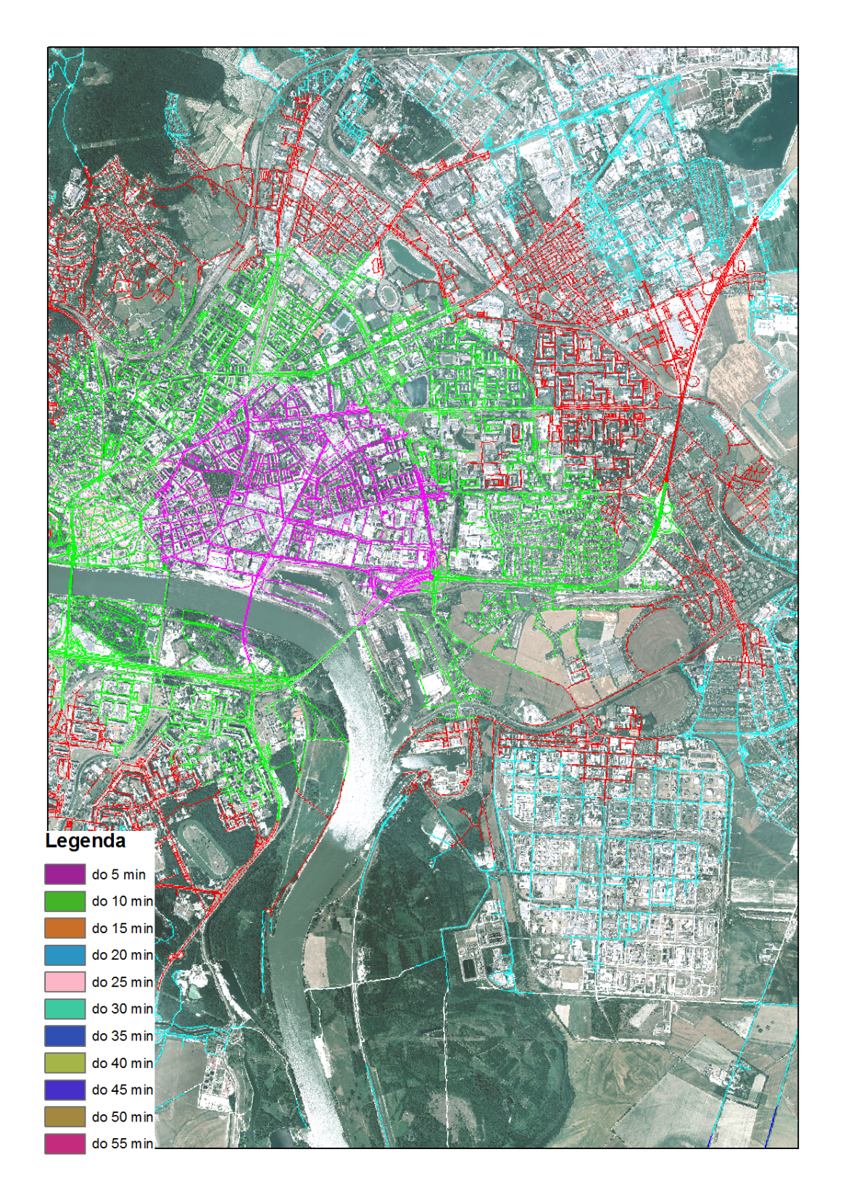
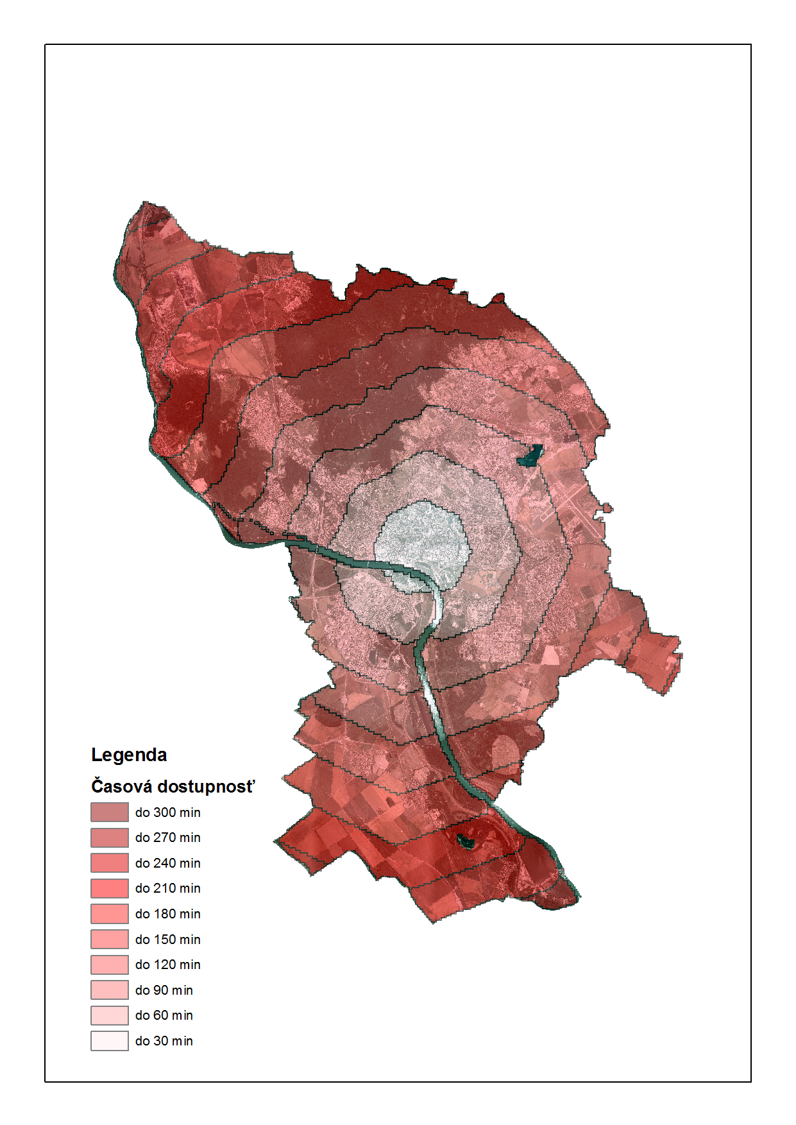
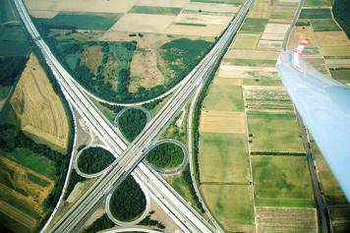
Analýza časovej náročnosti pohybu po teréne a cestnej sieti
Úloha priestorovo určiť časovú dostupnosť zo zadaného bodu v Bratislave.
Pohyb peši
Vstupný bod – budova GJH
Za ideálnych podmienok rýchlosť chôdze odhadnutá na 4 km za hod. Model berie do úvahy sklon reliéfu a jeho smer a priebežne upravuje rýchlosť pohybu.
Pohyb automobilom
Pohyb je obmedzený na cestnú sieť. Je predpoklad pohybu maximálnou povolenou rýchlosťou (30,50,70,90,130 km za hod). Vplyv zdržaní inými účastníkmi cestnej premávky a zastavení na semaforoch je zanedbaný.

Slide 12
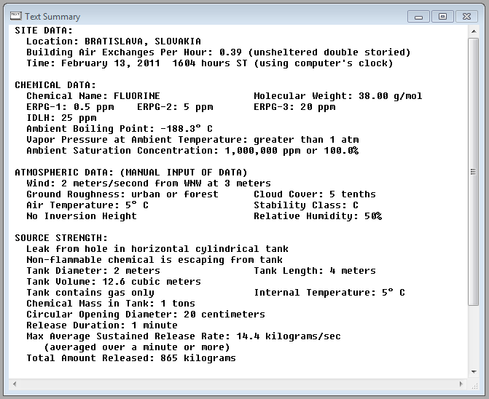
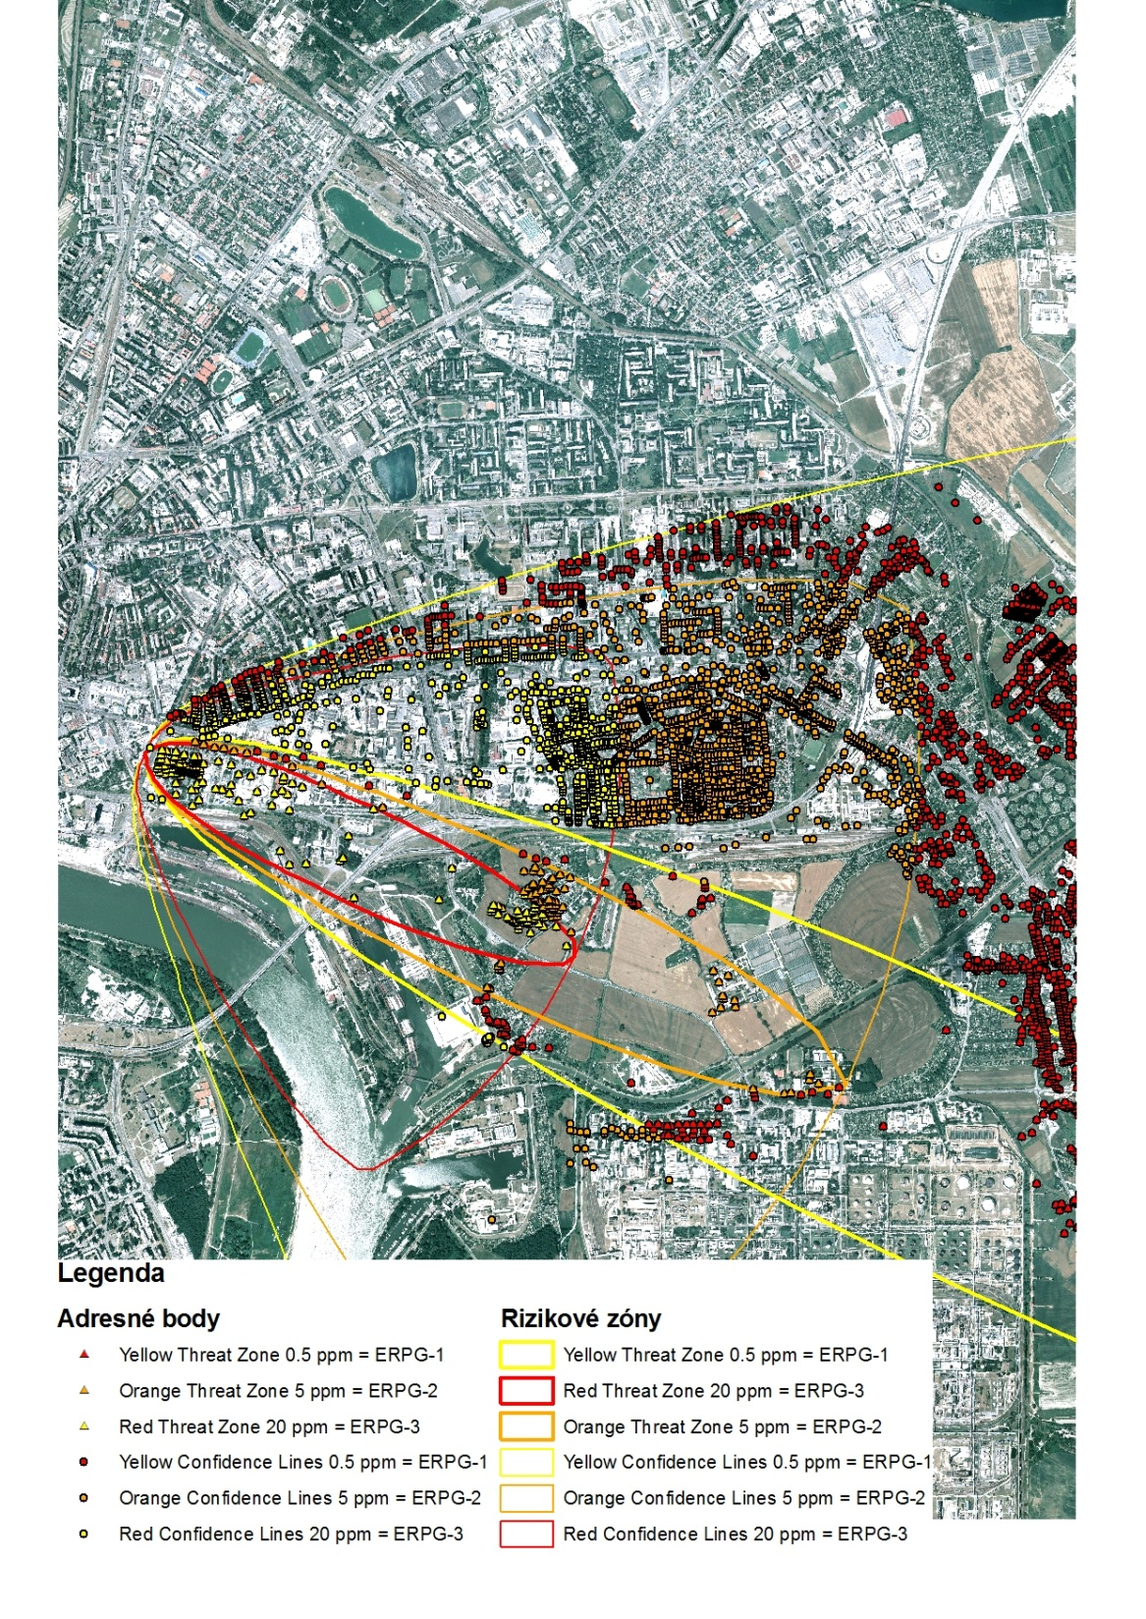
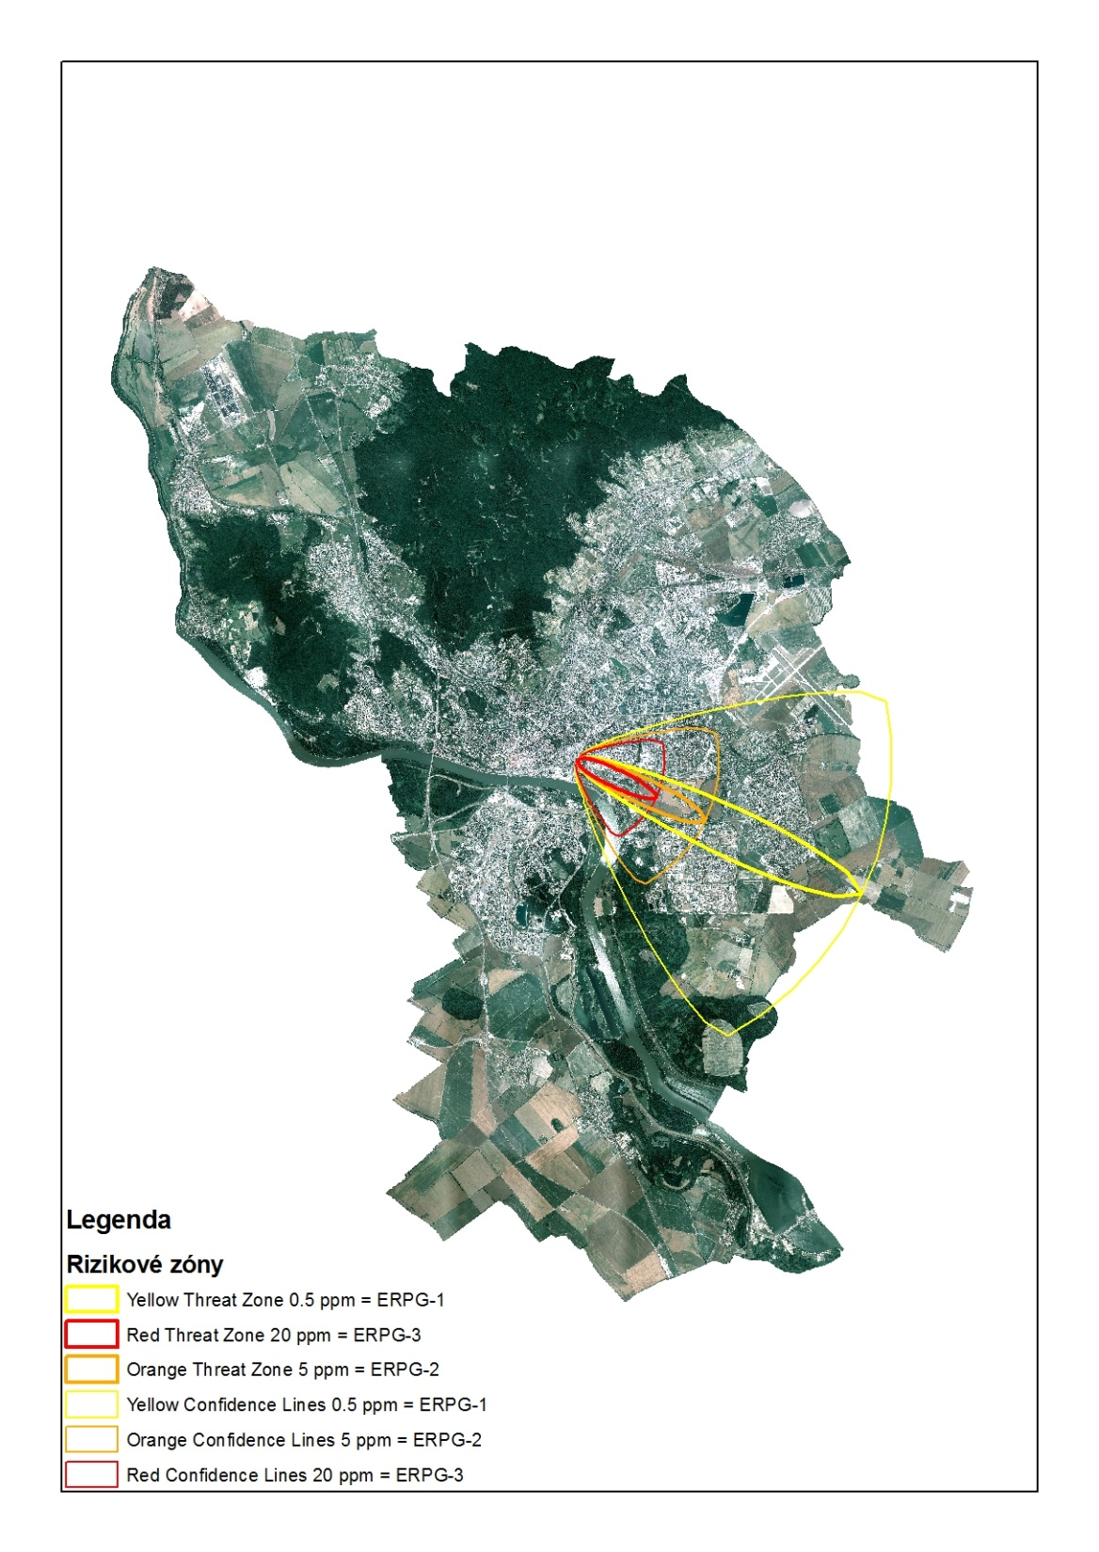
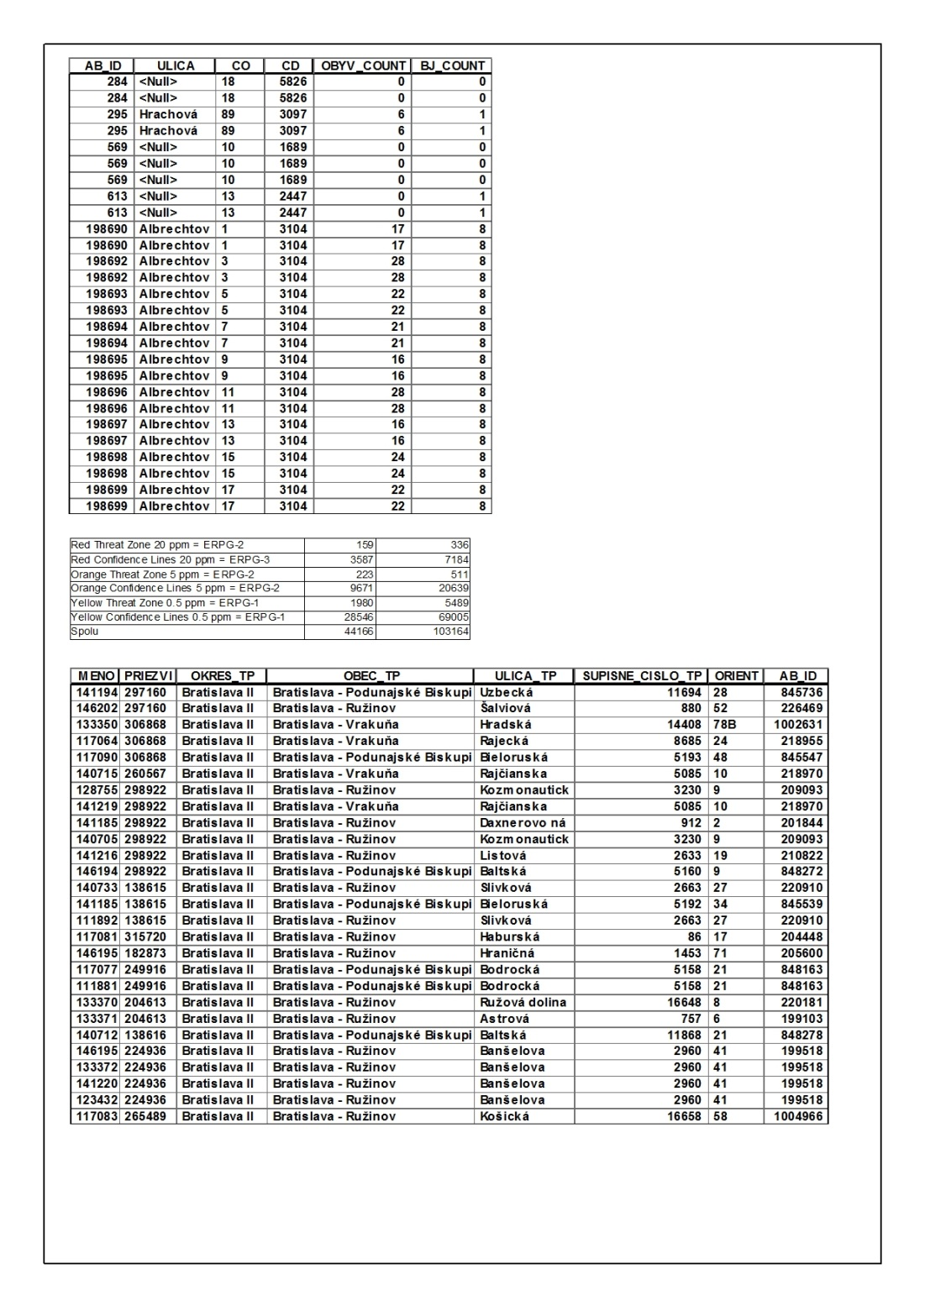
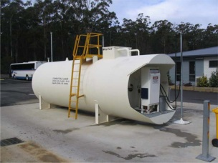
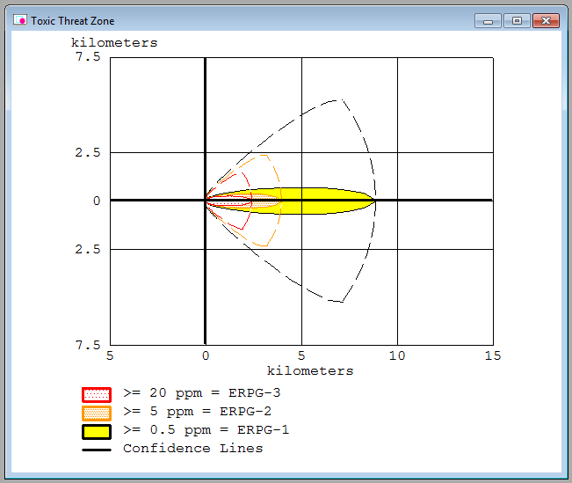
Predikcia následkov priemyselnej havárie
Úloha: modelovať šírenie flóru unikajúceho zo zásobného tanku v lokalite križovatky Košickej a Prievozskej ulice.

Slide 13
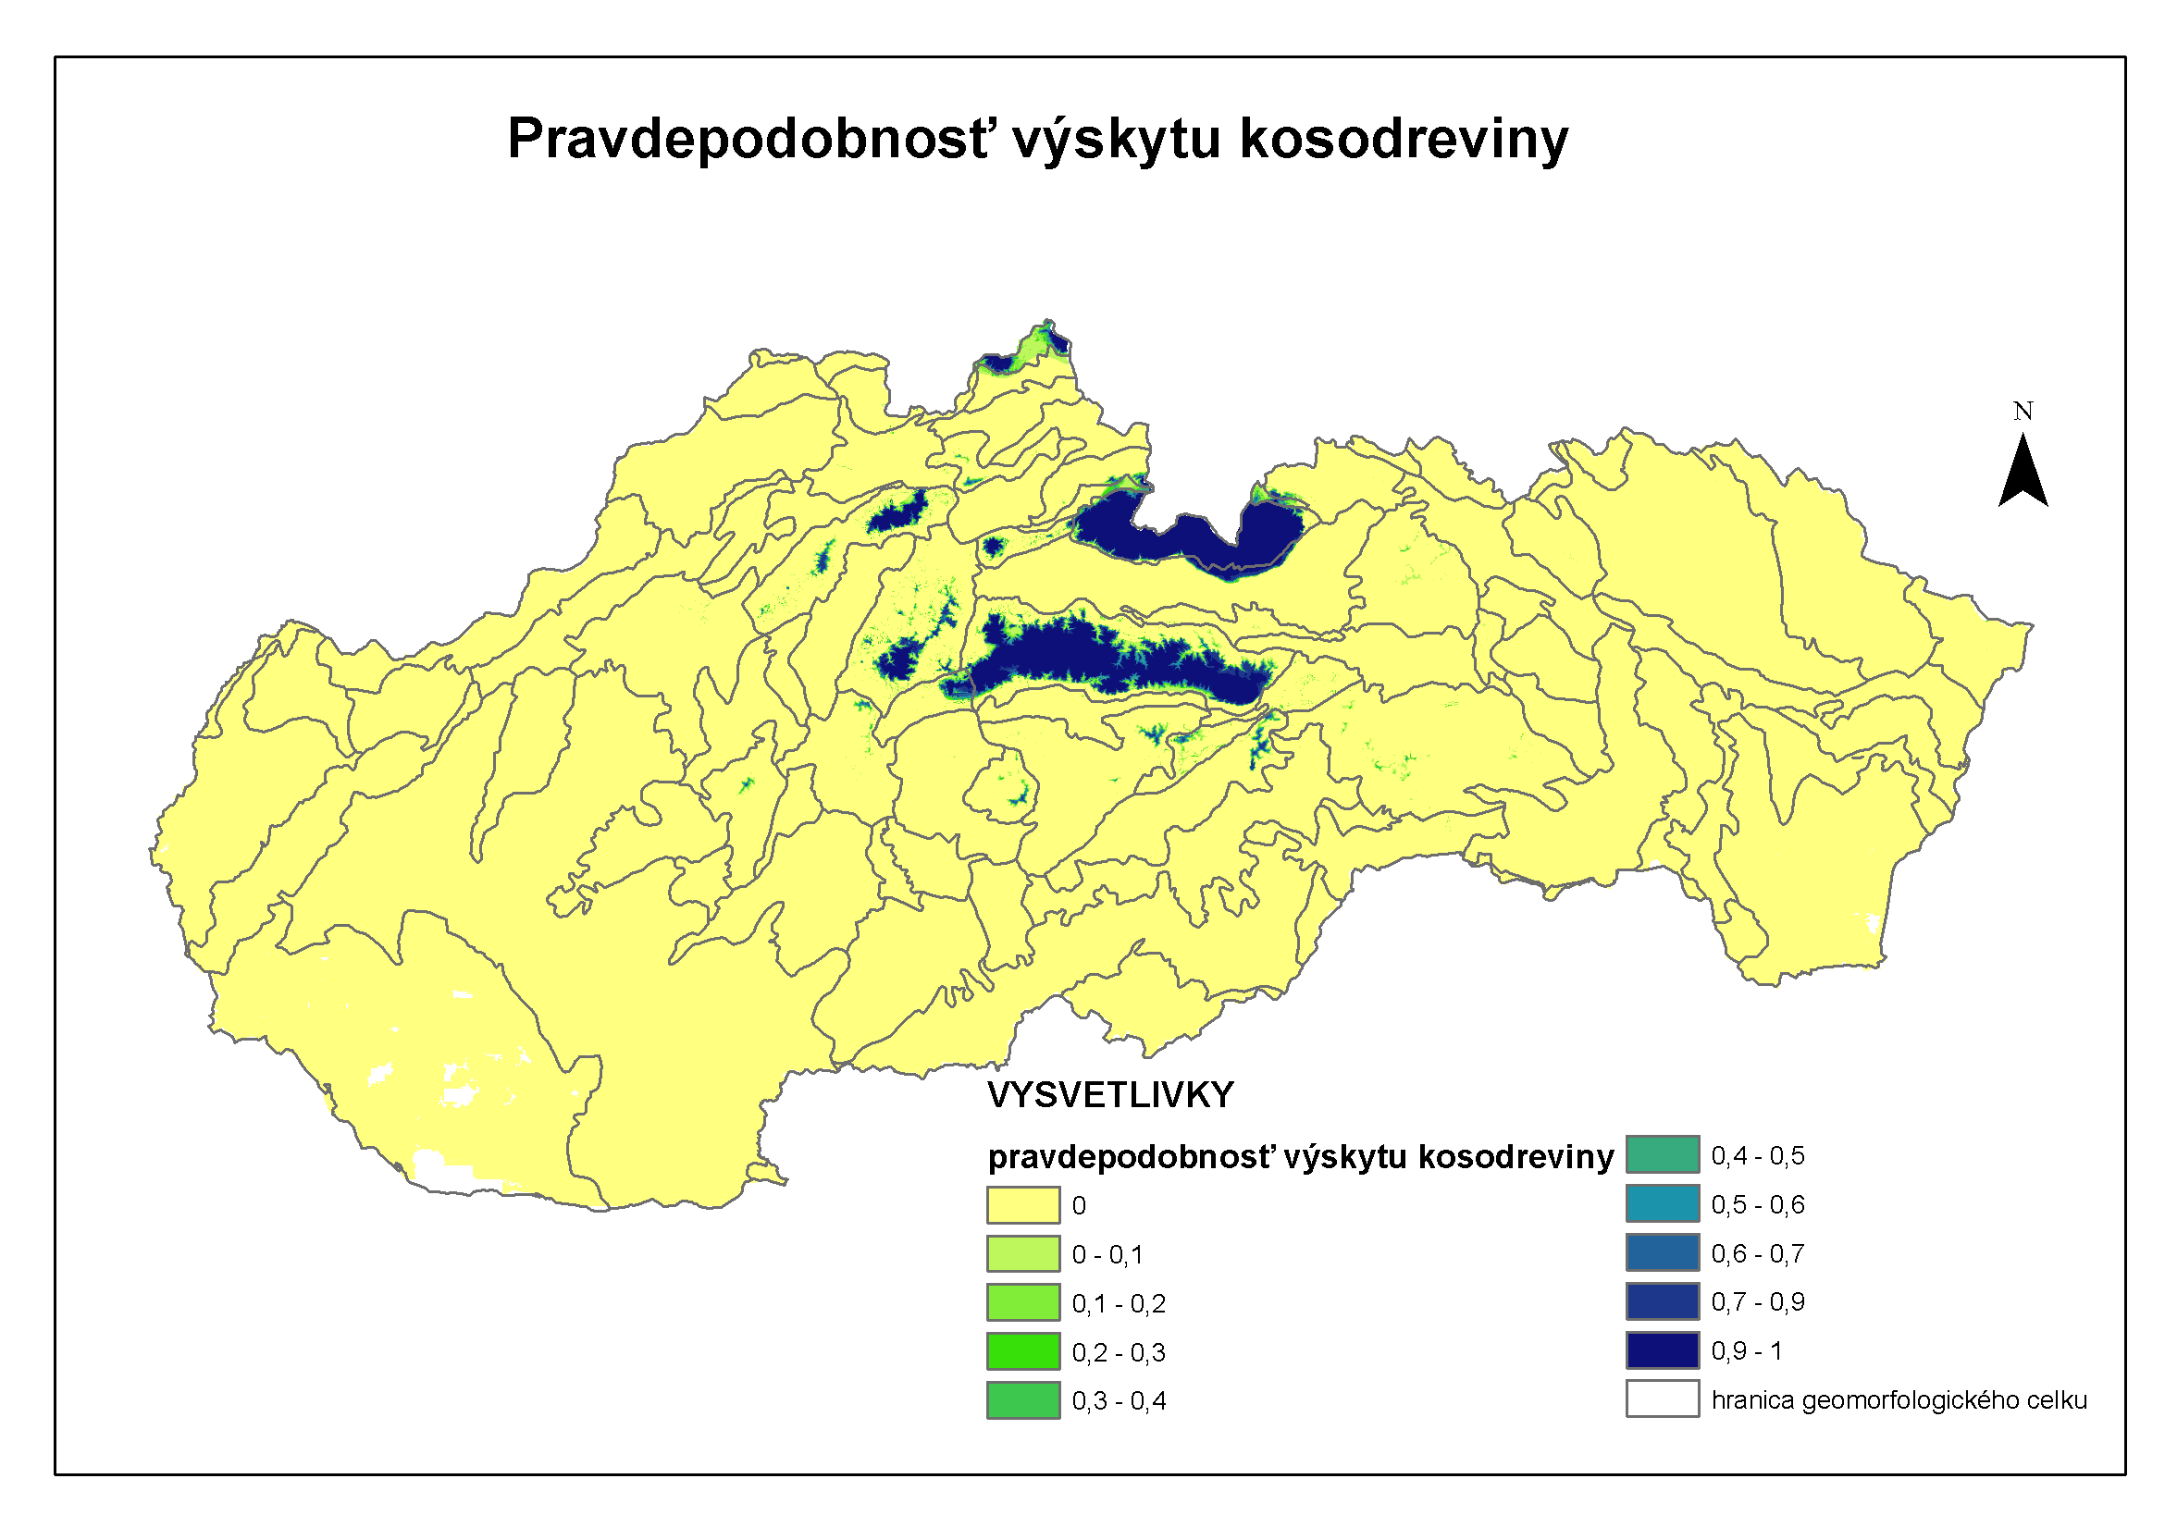
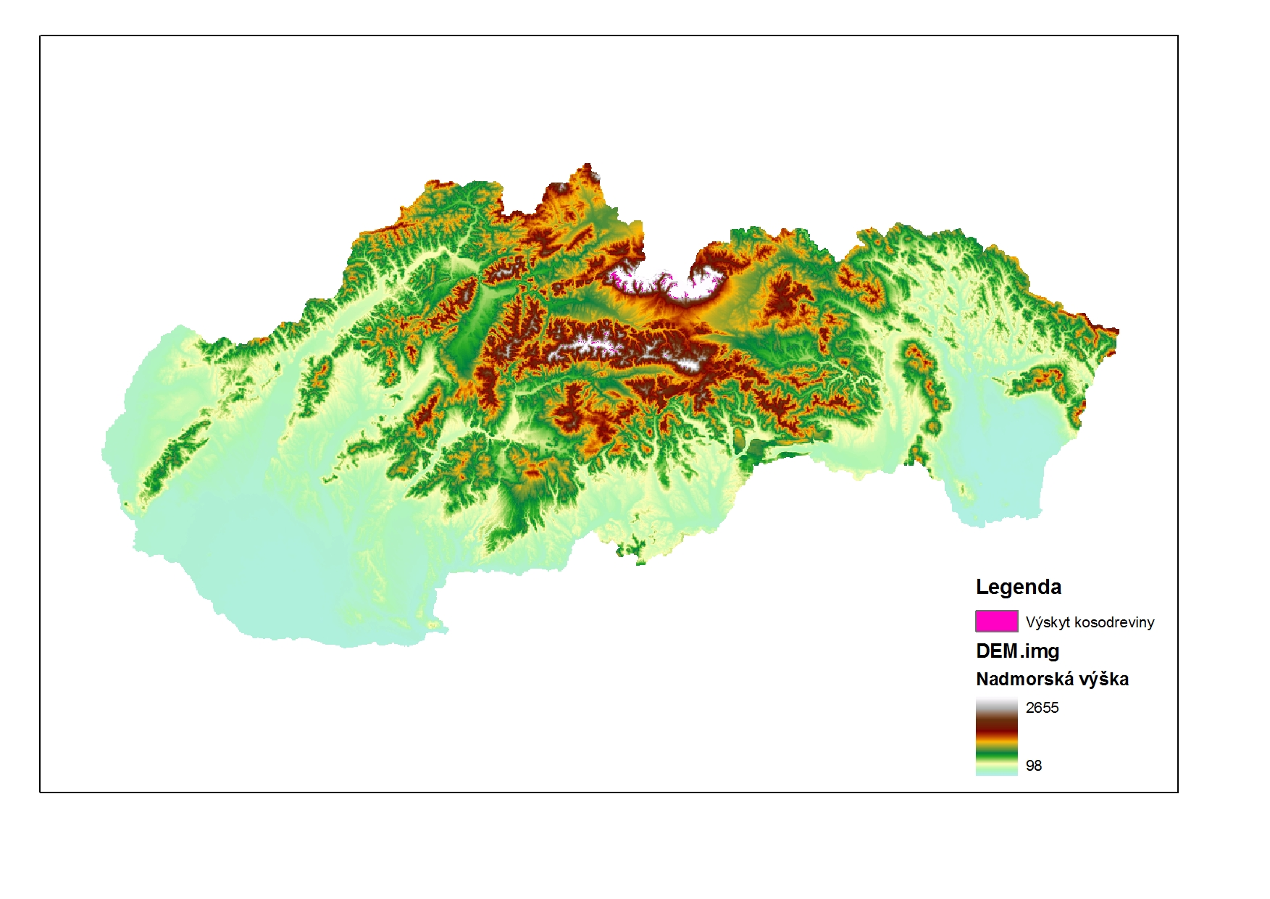
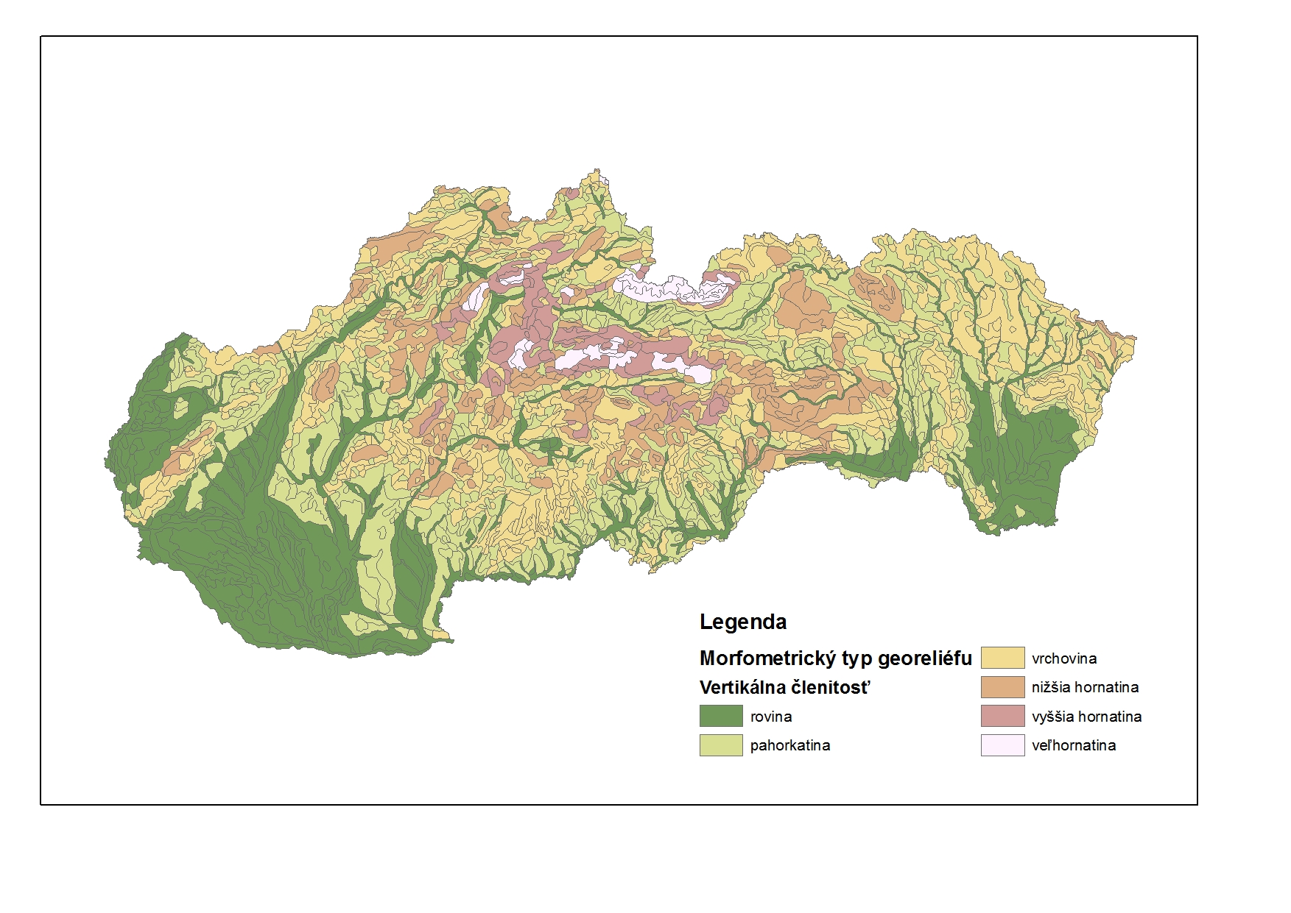
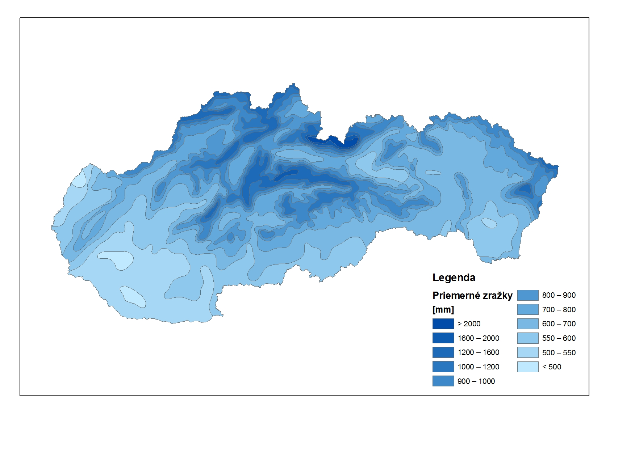
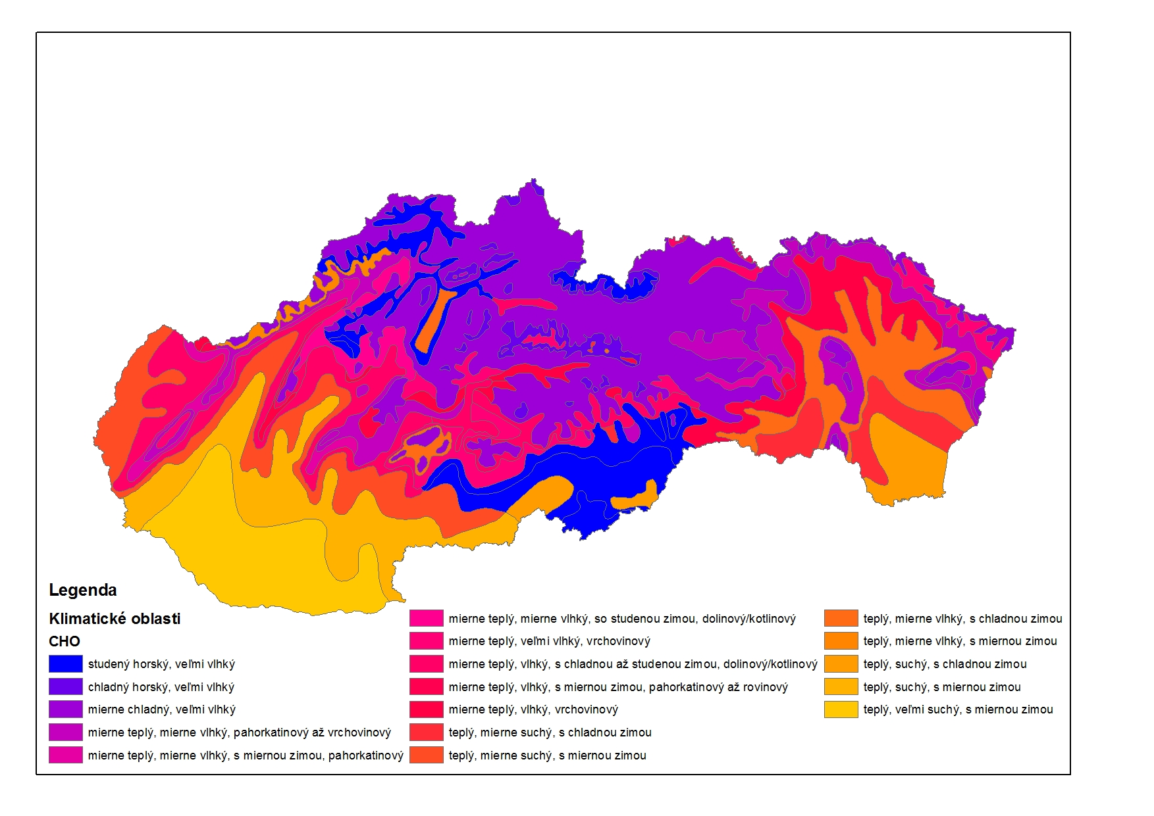
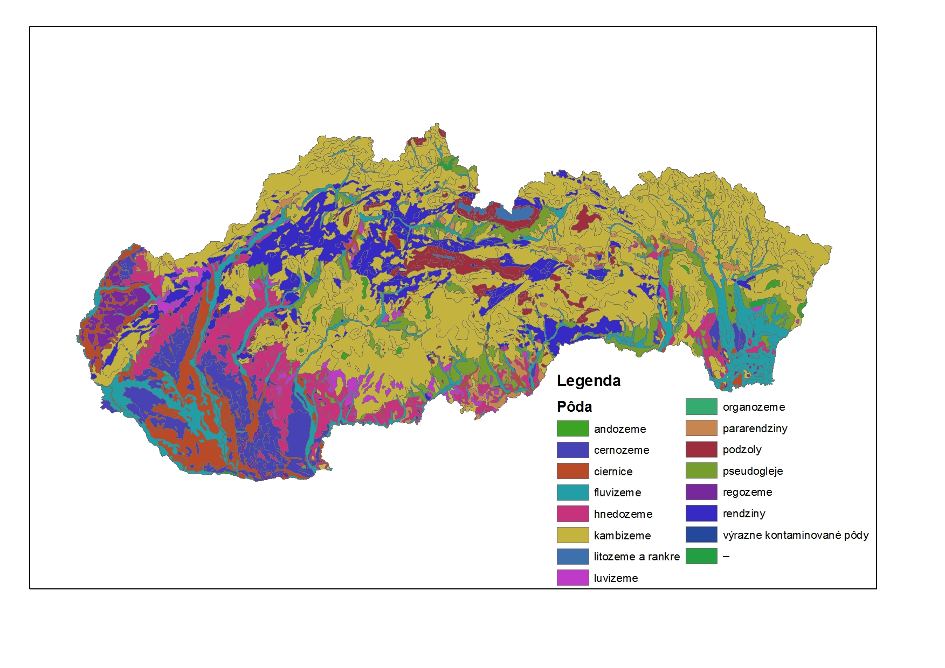
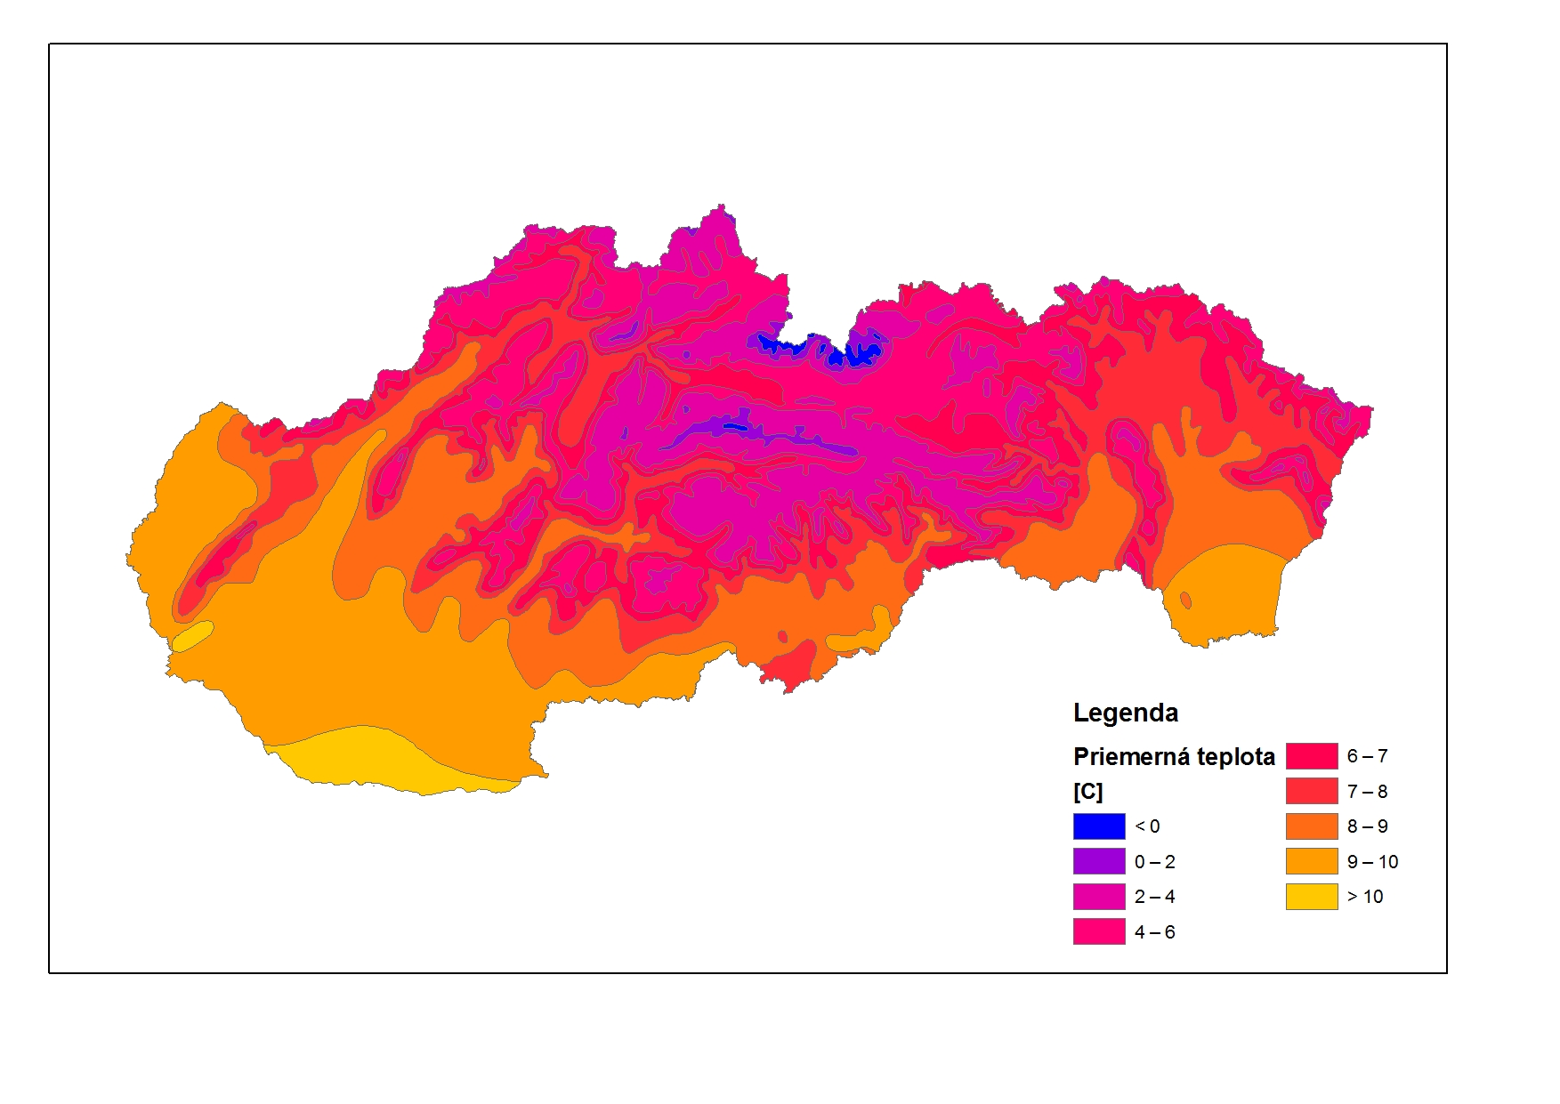
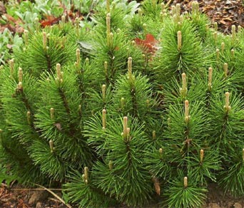
Predikcia potenciálneho prirodzeného rozšírenia rastlinného druhu na príklade - Pinus Mugo
Algoritmus GARP(Genetic algorithm for rule set production)
Úloha na základe fyzicko geografických parametrov krajiny a mapy reálneho výskytu kosodreviny vyhraničte oblasť jej potenciálneho výskytu.
Na základe priestorového prekrytia vrstvy výskytu kosodreviny a vstupných parametrov sa vypočíta korelačná závislosť. Na základe tejto analýzy model odhadne pravdepodobosť prirodzeného výskytu.
Vstupné parametre:
  Nadmorská výška
  Morfometrie georeliéfu
  Priemerná ročná teplota
  Priemerný ročný úhrn zrážok
  Klimatické oblasti
  Pôdny typ

Slide 14

Zaplavovanie územia
Vymedzenie zaplavovaneného územia po vybudovaní hrádze
Vstupmi su geometria hrádze a jej výška.
Oblasť Hornej Vydrickej doliny BA – Železná studnička
V animácií sa zvyšuje výška vodnej hladiny po 1 m do výšky hrádze 300 m.n.m
Objem vody zadržiavanej v jazere – 0,082 km3
Plocha jazera – 2,63 km2
Maximálna hĺbka jazera - 90 m

Slide 15
Ak máte akékoľvek otázky teraz máte poslednú šancu na ich položenie ☺
Ďakujem za pozornosť!

